Slide 1
Trabalho de Conclusão de Curso
Melhoria da atenção à saúde dos idosos na UBS de Tavares/RS
Aluno: Esperanza Suárez Venzant
Orientadora: Waneza Dias Borges
Co-orientadora:Vera Lúcia Quinhones Guidolin
Pelotas, 2016.

Slide 2
ESTRUTURA DA APRESENTAÇÃO
Introdução:
Intervenção:
Caracterização do município;
Caracterização da Unidade Básica de Saúde;
Situação da ação programática na Unidade antes da intervenção;
Importância da ação programática na qual realizamos a intervenção.
Objetivos;
Metodologia;
Metas e resultados;
Discussão;
Reflexão sobre o aprendizado.
Referências.

Slide 3
Introdução

Slide 4
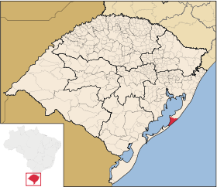
Caracterização do município de Tavares
Localização de Tavares no Brasil
31° 17' 13" S 51° 05' 38" O
Unidade federativa | Rio Grande do Sul
Mesorregião | Metropolitana de Porto Alegre IBGE/2008 ^{[1]}
Microrregião | Osório IBGE/2008 ^{[1]}
Municípios limítrofes | Mostardas, São José do Norte
Distância até capital | 230 km
Características geográficas
Área | 604,255 km² ^{[2]}
População | 5 351 hab. Censo IBGE/2010^{[3]}
Densidade | 8,86 hab./km²
Altitude | 15 m
(Wikipédia/Geografia, 2015)

Slide 5
Caracterização da ESF
USB/ESF Tavares
População: habitantes 2941 - Famílias cadastradas: 598
Equipe: um médico, oitos ACS, uma enfermeira, uma técnica de enfermagem, uma odontóloga e uma auxiliar de limpeza.
Suporte do NASF: Assistente Social.

Slide 6
Caracterização das Ações da ESF
Atenção à Saúde:
Vacinas;
Atendimentos aos idosos;
Atendimento odontológico;
Atendimento aos hipertensos e diabéticos;
Atendimento a crianças e adolescentes;
Prevenção dos cânceres de colo de útero e mama.
Atenção integral à saúde.
Ações ind. e coletivas.
Trabalho em equipe.
Participação social.
Visitas domiciliares.
Promoção da Saúde.
Prevenção de Doenças.
Protocolos Clínicos do Ministério da Saúde.

Slide 7
Caracterização da Estrutura da UBS
A estrutura física atual da UBS é inadequada, é um posto de saúde tradicional incompleto, contando com:
Um consultório da médica.
Um consultório odontológico.
Um consultório de vacinação.
Um consultório para coleta de exames

Slide 8
Importância da Ação Programática
As pessoas idosas correspondem à 13,04% da população brasileira
77% delas relataram ter uma doença crónica.
Divulgação e implementação da Política Nacional de Promoção da Saúde (PNPS).
Alimentação saudável; Prática corporal/atividade física.
Prevenção e controle do tabagismo; redução da morbimortalidade em decorrência do uso abusivo de álcool e outras drogas. Redução da morbimortalidade geral.
.
BRASIL. Ministério da Saúde. :
(Cadernos de Atenção Básica 2016
A equipe considerou de fundamental importância a definição desta ação programática.

Slide 9
Situação da ação programática na UBS antes da intervenção
Não havia Programa de Saúde dos Idosos, assim como nenhum trabalho feito com eles.
Não tinham cadastro nem registro específicos, não tinham protocolos de atendimentos, não era realizada nenhuma ação de saúde com as pessoas idosas tais como: avaliação multidimensional, rastreamento da DM e HAS, educação de saúde,visita domiciliar entre outras, enfim esta ação programática tinha os indicadores em 0 %.

Slide 10
Intervenção

Slide 11
Objetivo Geral
Melhorar a atenção à saúde das pessoas idosas na UBS de Tavares/ RS.

Slide 12
Metodologia
A Intervenção foi desenvolvida no período de 12 semanas, nos meses de setembro á dezembro de 2015, na Unidade de Saúde da Familia, com a população do interior de Tavares, participaram da intervenção 259 pessoas com idade igual ou superior a sessenta anos, que foram o
total de usuários cadastrados neste periodo.
Ações em quatro eixos:
Monitoramento e Avaliação;
Organização e Gestão do Serviço;
Qualificação da Prática Clínica;
Engajamento Público.

Slide 13
Metodologia
cont.
Instrumentos utilizados:
Caderno de Ação Programática na Atenção Básica de Evelhecimento e Saúde da Pessoa Idosa.
Planilha eletrônica de coleta de dados para as pessoas idosas.
Ficha-espelho e ficheiro específico para as pessoas idosas, monitoramento regular dos registros pela equipe.
Estrategia de dia específico de atendimento só aos usuários idosos.

Slide 14
Objetivos Específicos,
Metas e Resultados

Slide 15
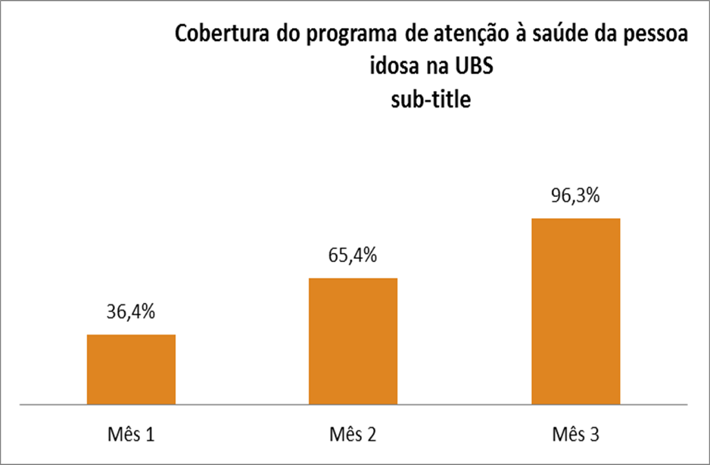
Objetivos Específicos, Metas e Resultados
Objetivo 1: Ampliar a cobertura à saúde das pessoas idosas da área da UBS
Meta 1.1: Ampliar a cobertura à saúde das pessoas idosas para 100%
Gráfico 1: Cobertura do programa de atenção á saúde da pessoa idosa na UBS Tavares, 2016.
Mês 1: 98 (36,4%)
Mês 2: 176 (65,2%)
Mês 3: 259 (96,3%)
Fonte: Planilha Final da Coleta de Dados.

Slide 16
Objetivos, Metas e Resultados
Objetivo 2: Avaliar a qualidade da atenção da pessoa idosa.
- Meta 2.1--Realizar Avaliação Multidimensional Rápida de 100 % das pessoas idosas da área da UBS, utilizando como modelo a proposta de avaliação do Ministério da Saúde.
- Meta 2.2- Realizar exame clínico apropriado em 100 % das pessoas idosas.
- Meta 2.3- Rastrear 100% das pessoas idosas para Hipertensão Arterial Sistêmica(HAS).
- Meta 2.4-Rastrear 100% das pessoas idosas para Diabetes Mellitus(DM).
- Meta 2.5-Realizar exame clínico apropriado em 100% das pessoas idosas com diabetes incluindo exame físico dos pés, com palpação dos pulsos tibial posterior e pedioso e medida da sensibilidade a cada 3 meses para diabéticos.
METAS ATINGIDAS 100%
Fonte: Planilha Final da Coleta de Dados.

Slide 17
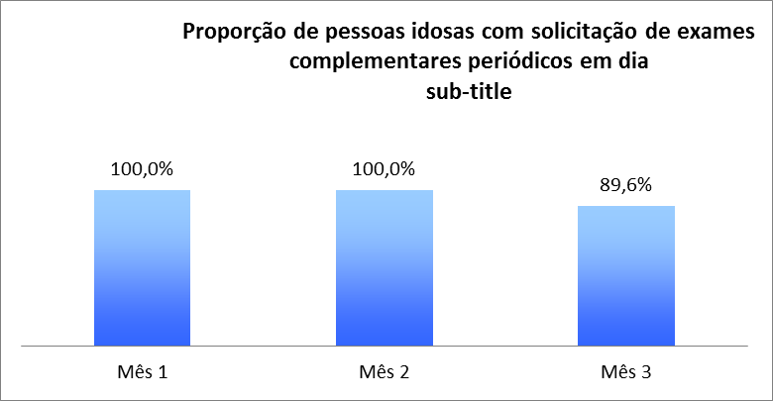
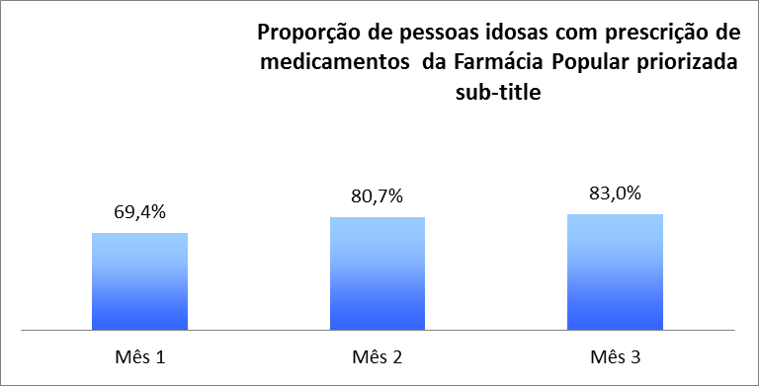
Resultados: Objetivo 2, Meta 2.6, Meta 2.7
Gráfico 2: proporção de pessoas idosas com solicitação de exames complementares periódicos em dia Tavares 2016.
Mês 1: 98 (100 %)
Mês 2: 176 (100 %)
Mês 3: 236 (89,6 %)
Gráfico 3: proporção de pessoas idosas com prescrição de medicamentos da Farmácia Popular priorizada Tavares 2016
Mês 1: 68 (69,4%)
Mês 2: 142 (80,7%)
Mês 3: 215 (83,0%)
Fonte: Planilha Final da Coleta de Dados.

Slide 18
Objetivos, Metas e Resultados
Meta 2.8-Definir e Cadastrar 100% das pessoas idosas acamadas ou com problemas de locomoção.
Meta 2.9-Realizar visita domiciliar ao 100% das pessoas idosas acamadas ou com problemas de locomoção.
Meta 2.10- Realizar avaliação da necessidade de atendimento odontológica em 100% das pessoas idosas.
ESTAS METAS ATINGIRAM 100%

Slide 19
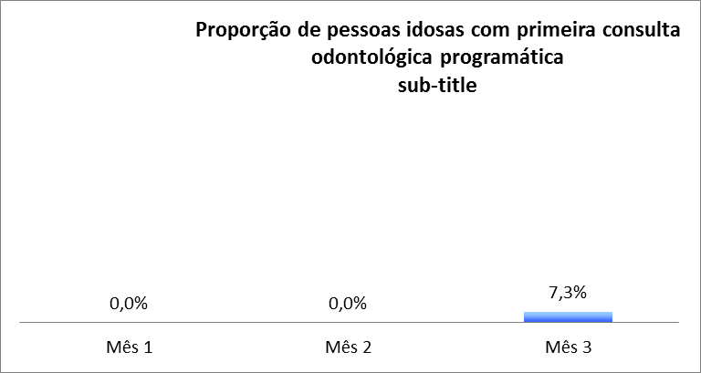
Resultados: Objetivo 2 Meta 2.11- Realizar a primeira consulta odontológica para 100% das pessoas idosas
Gráfico 4: proporção de pessoas idosas com primeira consulta odontológica programática Tavares 2016.
Mês 1: 0 (0,0 %)
Mês 2: 0 (0,0 %)
Mês 3: 19 (7,3 %)
Fonte: Planilha Final da Coleta de Dados.

Slide 20
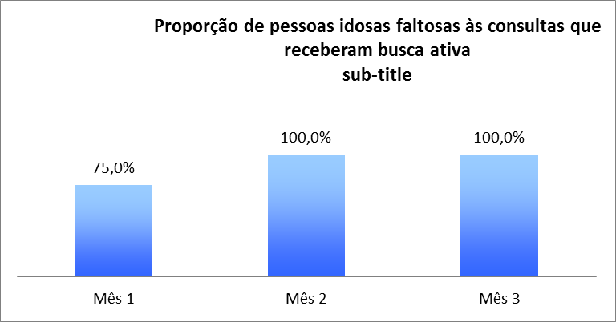
Objetivos, Metas e Resultados. Objetivo 3. Melhorar a adesão das pessoas idosas ao Programa de saúde dos idosos. Meta 3.1- Buscar ativamente 100% das pessoas idosas faltosas às consultas programadas.
Gráfico 5: proporção de pessoas idosas faltosas ás consultas que receberam busca ativa, Tavares 2016.
Mês 1: 6 de 8 (75,0%)
Mês 2: 11 (100 %)
Mês 3: 11 (100 %)
Fonte: Planilha Final da Coleta de Dados.

Slide 21
Objetivos, Metas e Resultados Objetivo 4. Melhorar o registro das informações
Meta 4.2- Distribuir a Caderneta de Saúde da Pessoa Idosa ao 100% das pessoas idosas cadastrada.
Meta 4.1-Manter registro específico de 100% das pessoas idosas.
Estas metas foram atingidas 100%

Slide 22
Objetivos, Metas e Resultados Objetivo 5. Mapear o risco das pessoas idosas.
Meta 5.1-Rastrear 100% das pessoas idosas para risco de morbimortalidade (incluindo o risco cardiovascular quando necessário).
Meta 5.2-Investigar a presença de indicadores de fragilização na velhice em 100% das pessoas idosas.
Estas metas foram atingida 100%

Slide 23
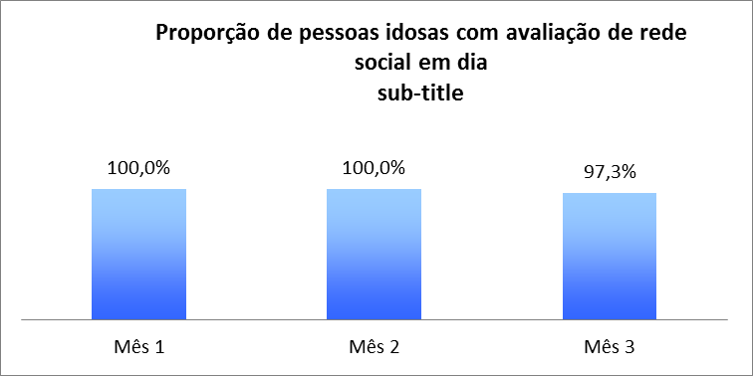
Objetivos, Metas e Resultados Objetivo 5. Mapear o risco das pessoas idosas
Meta 5.3- Avaliar a rede social de 100 % das pessoas idosas.
Gráfico 6 . Proporção de pessoas idosas com avaliação de rede social em dia
Mês 1- 98(100%)
Mês 2- 176(100%)
Mês 3- 252(97,3%)
Fonte: Planilha Final da Coleta de Dados.

Slide 24
Objetivos, Metas e Resultados
Objetivo 6. Promover a saúde das pessoas idosas
Meta 6.1- Garantir educação nutricional para hábitos alimentares saudáveis a 100% das pessoas idosas.
Meta 6.2- Garantir orientação para a prática regular de atividades físicas a 100% das pessoas idosas
Estas metas foram atingidas 100%

Slide 25
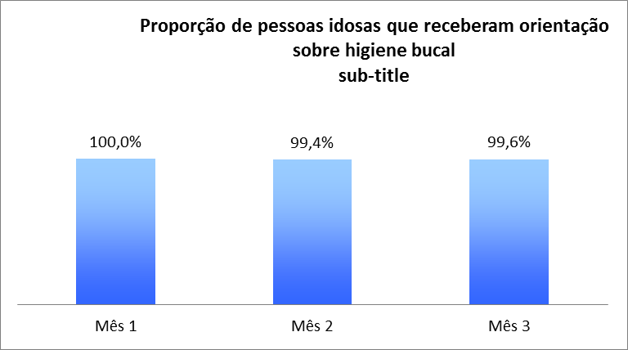
Objetivos, Metas e Resultados Objetivo 6. Promover a saúde das pessoas idosas
Meta 6.3-Garantir orientações sobre higiene bucal
Gráfico 7. Proporção de pessoas idosas que receberam orientação de saúde bucal.
Mês 1- 98(100%)
Mês 2-175(99,4%)
Mês 3- 258(99,6%)
Fonte: Planilha Final da Coleta de Dados.

Slide 26
Discussão
Importância da intervenção para equipe:
A intervenção propiciou conseguir cadastrar a maioria dos idosos da UBS.
Exigiu a capacitação da equipe.
Melhorou as relações interpessoais dos integrantes da equipe.

Slide 27
Discussão
cont.
Importância da intervenção para o serviço:
A intervenção reviu as atribuições da equipe viabilizando a atenção ao maior numero de pessoas.
Propiciou a melhoria do registro e o agendamento dos usuários idosos.
Viabilizou a otimização da agenda para atenção da demanda espontânea, a classificação de risco dos idosos entre outras ações.

Slide 28
Discussão
cont.
Importância da intervenção para a comunidade
Maior engajamento nas questões de saúde.
Oferta de um serviço mais qualificado, organizado e eficiente.
Melhor qualidade de vida, com maior educação de saúde.
Continuidade das ações implementadas com a intervenção já incorporada a rotina do serviço.
Proposta de ampliação para outras ações programáticas.

Slide 29
Viabilidade de incorporar a intervenção na rotina do serviço
A intervenção será incorporada à rotina do serviço, para isso vamos ampliar o trabalho de conscientização da comunidade em relação às necessidades de priorização da atenção dos usuários idosos, em especial os de maior risco ou fragilidade.

Slide 30
Reflexão crítica sobre o processo pessoal de aprendizagem
Foi uma experiência interessante , no inicio difícil para mim, pois eu não gostei de ter que fazer, mas não deu para escolher.
Aumentando meu interesse com o desenvolvimento do curso devido da ausência total de trabalho da maiorias das ações programáticas na UBS.
De forma geral a dinâmica do curso, os casos clínicos, os fóruns, os diálogos com nossos orientadores, o conhecimento da forma de vida da população alvo, esteve repleto de novas experiências, que incorporou em minha formação como profissional outras perspectivas e visão da saúde familiar.

Slide 31
Próximos Passos
Continuar trabalhando nesta ação programática como rotina de trabalho da equipe e começar a trabalhar na organização da melhoria na atenção dos usuários com HAS e DM.

Slide 32
Referências Bibliográficas
1-Brasil, Ministério da Saúde; Secretária de Atenção à Saúde; Departamento de Atenção Básica (Ministério da Saúde, 2006).
2-BRASIL. Ministério da Saúde. Envelhecimento e saúde da pessoa idosa, (texto básico de saúde). (Série pactos pela saúde 2006, v.12) Caderno de Atenção Básica no 19. Brasília: Ministério da Saúde, 2006.
3- BRASIL. Ministério da Saúde. Saúde do idoso, promoção da saúde e o fortalecimento da Atenção Básica (ANDREWS.G.A.2005, p.247-256;773;124;78).

Slide 33
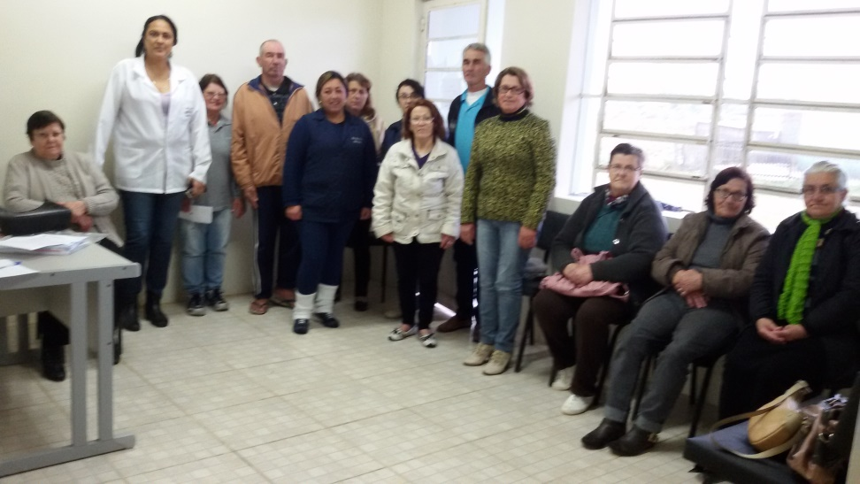
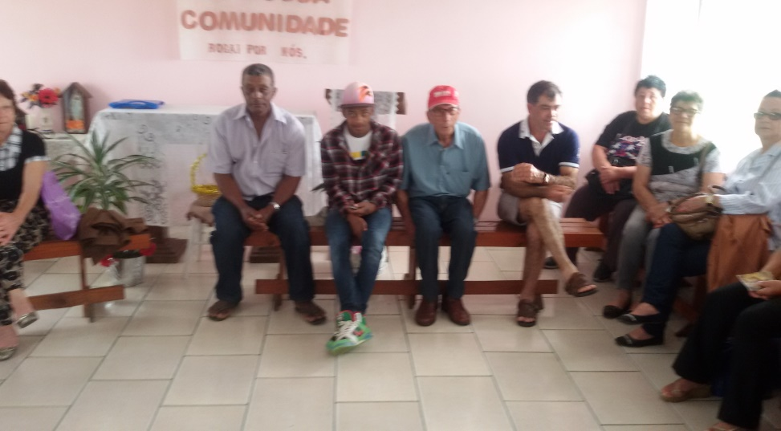
A educação tem raízes amargas, mas os seus frutos são doces
Paulo Freire

Slide 34
UNIVERSIDADE ABERTA DO SUS
UNIVERSIDADE FEDERAL DE PELOTAS
Especialização em Saúde da Família
Modalidade a Distância
Turma 9
Trabalho de Conclusão de Curso
Muito Obrigada!

